Slide 1
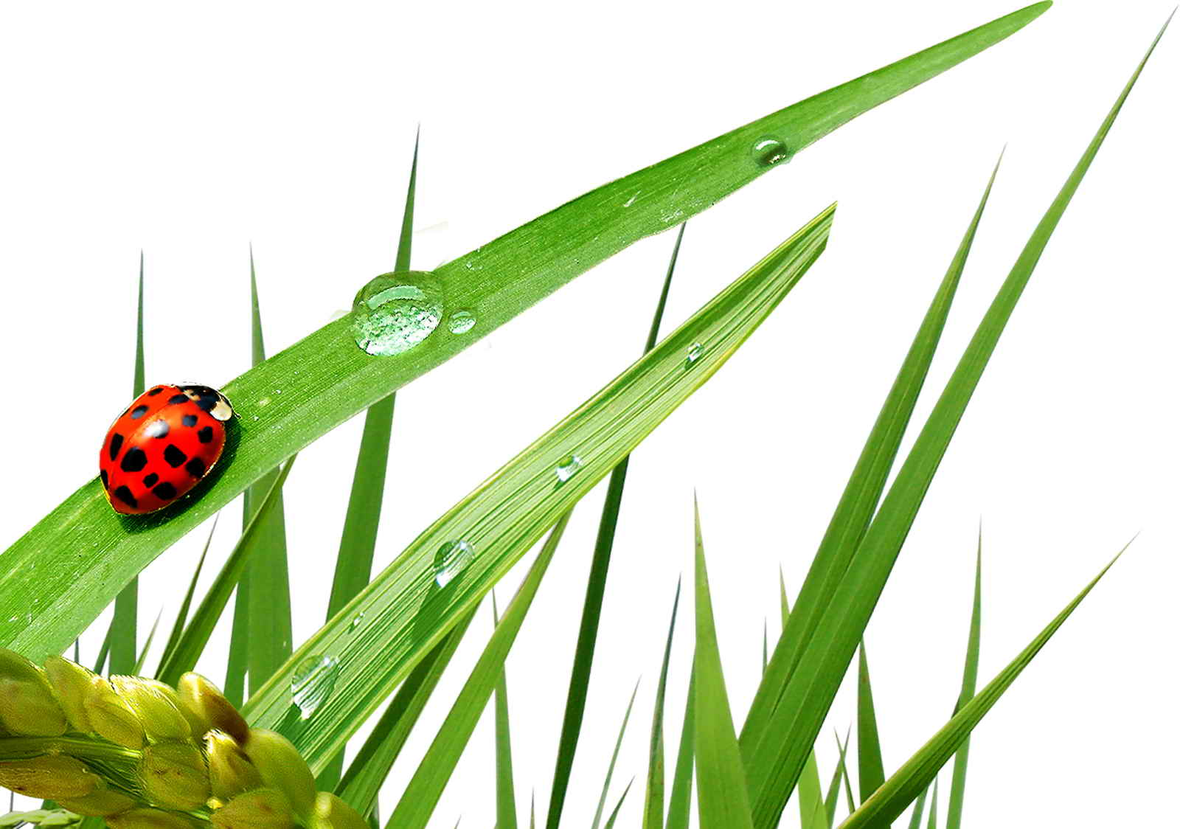
Математическая игра
"Эти забавные животные"
Начать игру

Slide 2
Погуляй по удивительному
миру животных
(Выбрав вопрос, щёлкните на нужной кнопке)
Какое животное носит детёнышей в сумке на животе?
Какое насекомое самое громкое на свете?
Какое насекомое самое длинное на свете?
Какое животное самое сильное на свете?
Какое животное самое зубастое на свете?
Выход

Slide 3
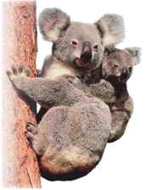
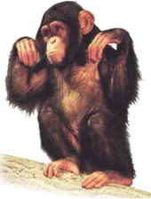
Какое животное носит детёнышей в сумке на животе? ☼ енот – 3; ☼ коала – 2; ☼ шимпанзе – 8
Найти ответ на вопрос

Slide 4
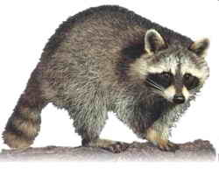
☼ енот – 3; ☼ коала – 2; ☼ шимпанзе - 8
9
Указание:
- 8
- 6
- 5
+ 9
+ 3
1
2
3
4
5
6
7
8
9
10

Slide 5
☼ енот – 3; ☼ коала – 2; ☼ шимпанзе - 8
4
9
Указание:
- 8
- 6
- 5
+ 9
+ 3
1
2
3
4
5
6
7
8
9
10

Slide 6
☼ енот – 3; ☼ коала – 2; ☼ шимпанзе - 8
4
9
7
Указание:
- 8
- 6
- 5
+ 9
+ 3
1
2
3
4
5
6
7
8
9
10

Slide 7
☼ енот – 3; ☼ коала – 2; ☼ шимпанзе - 8
4
1
9
7
Указание:
- 8
- 6
- 5
+ 9
+ 3
1
2
3
4
5
6
7
8
9
10

Slide 8
☼ енот – 3; ☼ коала – 2; ☼ шимпанзе - 8
4
1
9
7
10
Указание:
- 8
- 6
- 5
+ 9
+ 3
1
2
3
4
5
6
7
8
9
10

Slide 9
☼ коала – 2
4
1
2
9
7
10

Slide 10
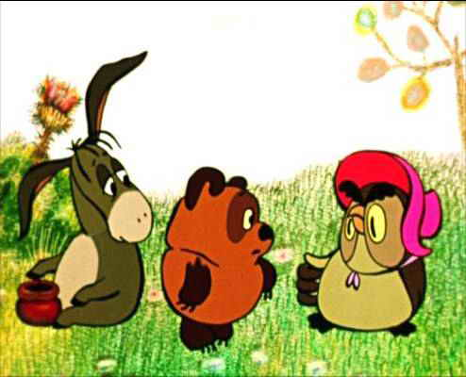
Что такое?

Slide 11
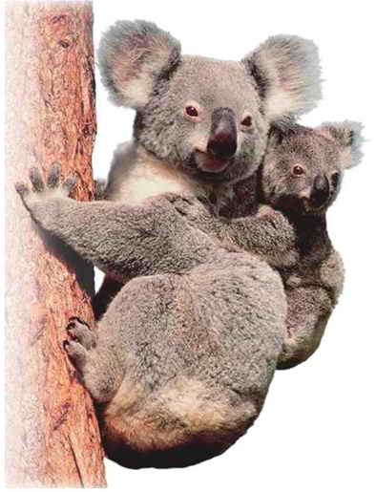
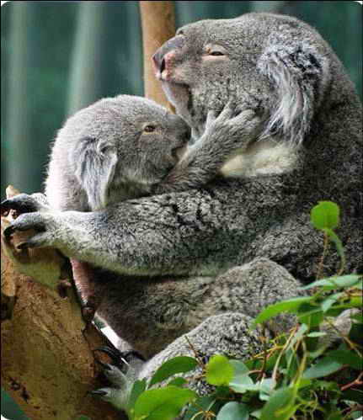

Slide 12
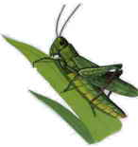
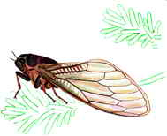
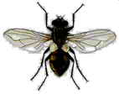
Какое насекомое самое громкое на свете?
☼ муха – 10; ☼ цикада – 4; ☼ кузнечик - 8
Найти ответ на вопрос

Slide 13
☼ муха – 10; ☼ цикада – 4; ☼ кузнечик - 8
10
Указание:
- 5
- 5
- 6
+ 4
+ 6
1
2
3
4
5
6
7
8
9
10

Slide 14
☼ муха – 10; ☼ цикада – 4; ☼ кузнечик - 8
4
10
Указание:
- 5
- 5
- 6
+ 4
+ 6
1
2
3
4
5
6
7
8
9
10

Slide 15
☼ муха – 10; ☼ цикада – 4; ☼ кузнечик - 8
4
10
10
Указание:
- 5
- 5
- 6
+ 4
+ 6
1
2
3
4
5
6
7
8
9
10

Slide 16
☼ муха – 10; ☼ цикада – 4; ☼ кузнечик - 8
4
5
10
10
Указание:
- 5
- 5
- 6
+ 4
+ 6
1
2
3
4
5
6
7
8
9
10

Slide 17
☼ муха – 10; ☼ цикада – 4; ☼ кузнечик - 8
4
5
10
10
9
Указание:
- 5
- 5
- 6
+ 4
+ 6
1
2
3
4
5
6
7
8
9
10

Slide 18
☼ цикада – 4
4
5
4
10
10
9

Slide 19
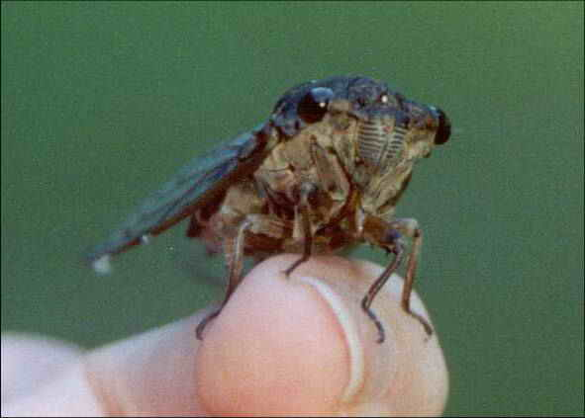

Slide 20
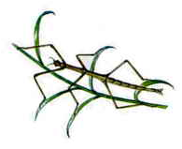
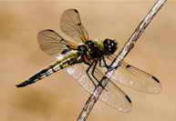
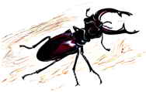
Какое насекомое самое длинное на свете?
☼ палочник– 7; ☼ стрекоза – 8; ☼ жук-олень - 9
Найти ответ на вопрос

Slide 21
☼ палочник– 7; ☼ стрекоза – 8; ☼ жук-олень - 9
3
Указание:
+ 2
- 3
+ 6
+ 4
- 5
1
2
3
4
5
6
7
8
9
10

Slide 22
☼ палочник– 7; ☼ стрекоза – 8; ☼ жук-олень - 9
9
3
Указание:
+ 2
- 3
+ 6
+ 4
- 5
1
2
3
4
5
6
7
8
9
10

